Slide 1
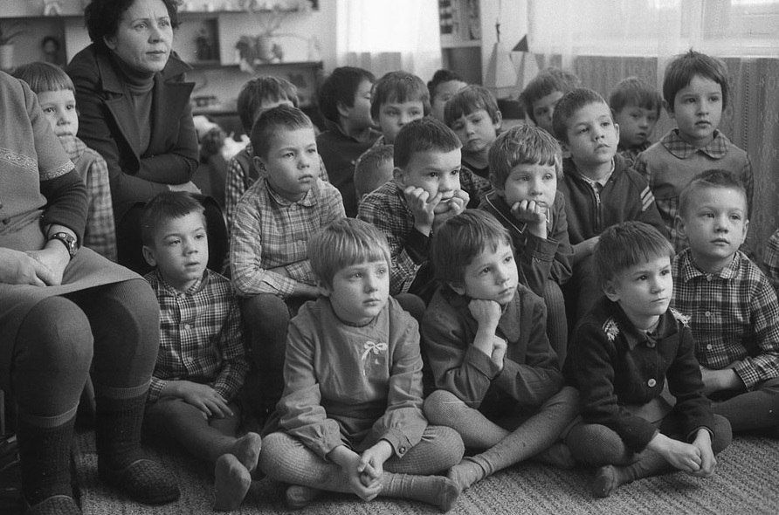
Особенности временного детского коллектива
«Временный детский коллектив – это стихия, которой нужно управлять».

Slide 2
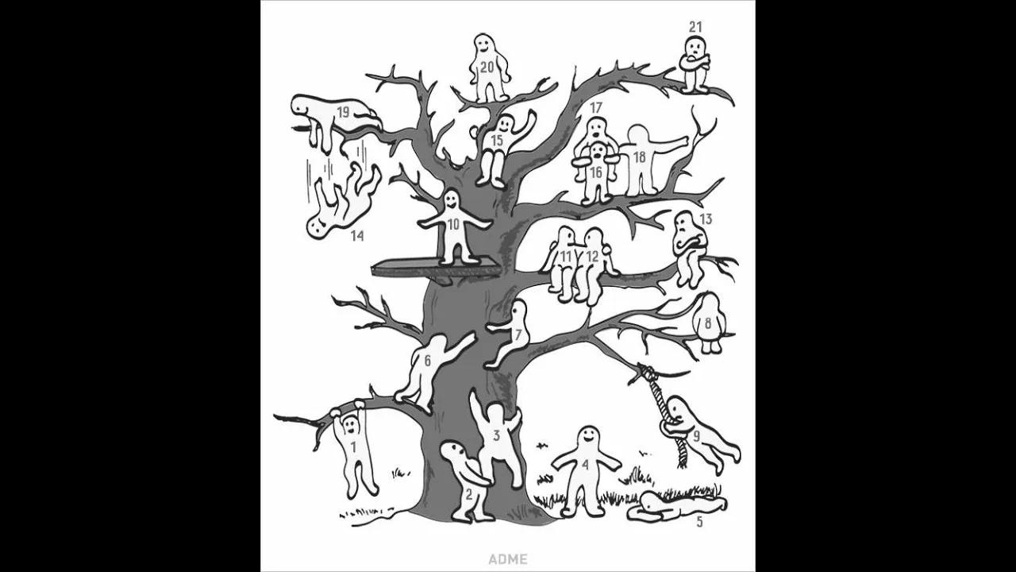
Выбери какой ты сегодня?

Slide 3

О чем сегодня будем говорить?
Что такое ВДК и его особенности?
Стадии развития ВДК
Особенности ВДК в «Рубине»?
ИТОГ:
Что делать с детьми, чтобы они стали отрядом?

Slide 4
ЧТО ТАКОЕ ВРЕМЕННЫЙ ДЕТСКИЙ КОЛЛЕКТИВ?

Slide 5



ЧТО ТАКОЕ ВДК?
Малая группа детей или подростков,
обычно в условиях детского лагеря
объединенная для организации их жизнедеятельности на определенный
временный промежуток

Slide 6
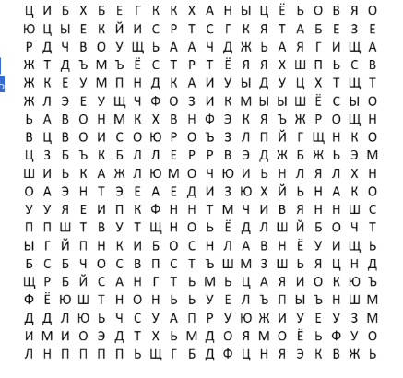
Найдите особенности
ВДК

Slide 7
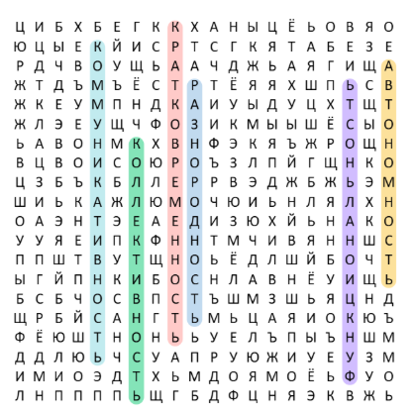
Особенности
ВДК
Кратковременность
Коллективность
Разнородность
Автономность
Функциональность
Коммуникативность

Slide 8
Особенности
ВДК
Кратковременность
Коллективность
Разнородность
Автономность
Функциональность
Коммуникативность

Slide 9
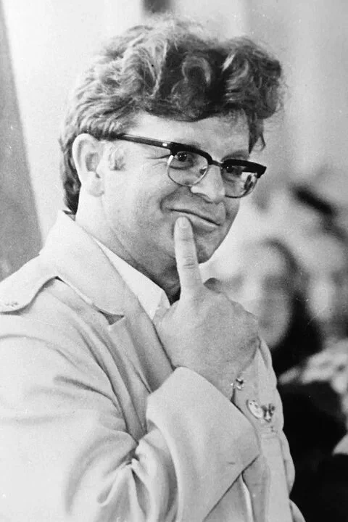

Стадии развития коллектива
АНАТОЛИЙ НИКОЛАЕВИЧ
ЛУТОШКИН
Советский психолог, специалист в области социальной и педагогической психологии, кандидат психологических наук, доцент.

Slide 10
Прослушайте теорию и выстройте логическую цепочку этапов развития по Лутошкину
Горящий факел
Мерцающий маяк
Алый парус
Мягкая глина
Песчаная росыпь

Slide 11


ПЕСЧАНАЯ
РОСЫПЬ
Дети объединены общностью территории и совместностью проживания
У группы отсутствуют общие интересы, цели и идеалы. Их ничего не скрепляет
Группа существует формально, нет авторитета и лидеров.
01
02
03

Slide 12

К/ф «Маугли», 1973г.

Slide 13
МЯГКАЯ ГЛИНА
Начальное оформление
детского коллектива, появление общих целей
Появляются лидеры, дети начинают проявлять инициативу
Скрепляющее звено –формальная дисциплина и требования вожатого
01
02
03

Slide 14
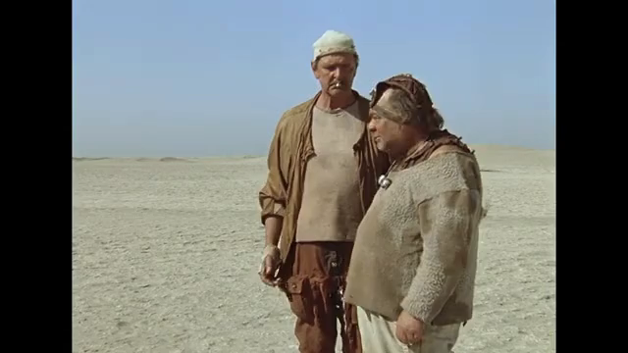
К/ф «Кин-дза-дза», 1986г.

Slide 15
МЕРЦАЮЩИЙ МАЯК
Однако проявление активности происходит всплесками, и то не у всех. Большое значение имеет эмоциональный фактор, поэтому возникает наибольшая вероятность конфликтов
Вожатый сопровождает, консультирует. Идет работа на сплочение группы.
Взаимодействие более активное, нежели на предыдущих стадиях
01
02
03

Slide 16
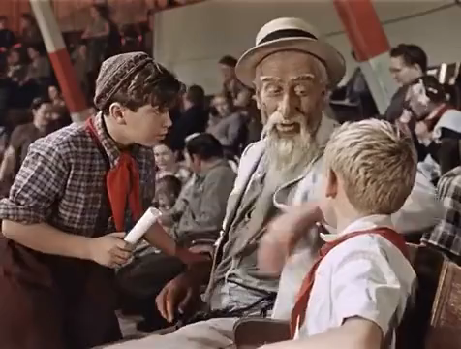
К/ф «Старик Хоттабыч», 1958г.

Slide 17
АЛЫЙ
ПАРУС
Группа сплочена, но бывают такие моменты, когда она не готова сразу признать свои ошибки, но постепенно положение может быть исправлено.
Происходит укрепление, сближение ценностных ориентаций и сплочение отряда.
Развивается как внутригрупповая, так и межгрупповая активность. Девиз: Один за всех и все за одного.
01
02
03

Slide 18
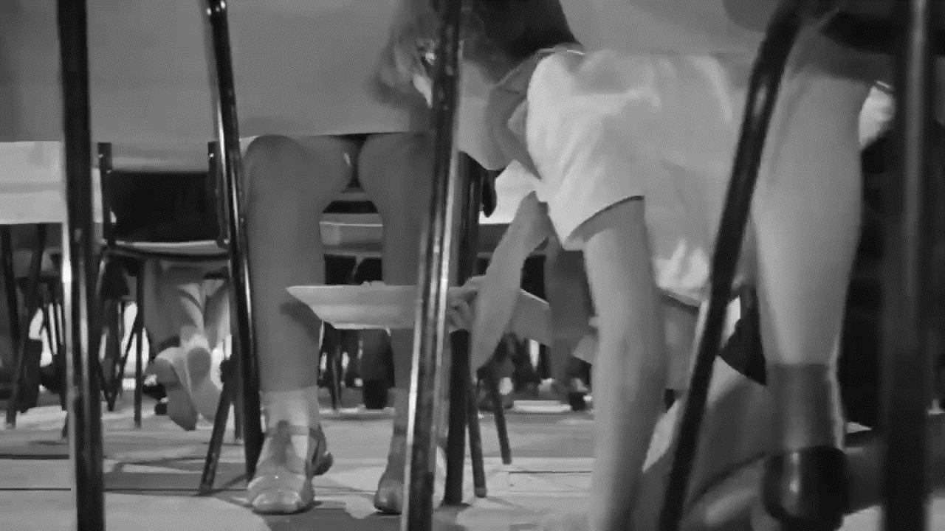
К/ф «Добро пожаловать или посторонним вход воспрещен», 1964г.

Slide 19
ГОРЯЩИЙ ФАКЕЛ
Между детьми существует тесная дружба, отличное взаимопонимание, деловое сотрудничество, ответственность каждого не только за себя, но и за весь коллектив
Взаимодействие наиболее активно. Дети полностью открыты вожатому, он чувствует тепло и жизнерадостность. Группа толерантна и не стремится к соперничеству
Отличает способность договориться, прийти к соглашению. Коллектив является сплоченной и эффективной командой с едиными и определенными целями.
01
02
03

Slide 20
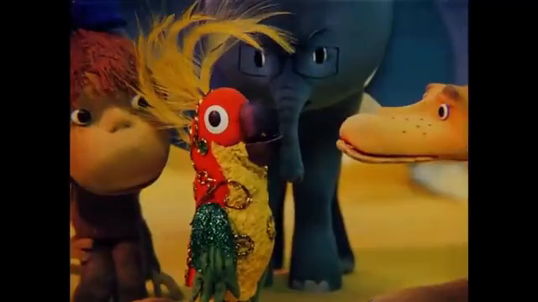
К/ф «38 попугаев», 1976г.

Slide 21
ДЕЛАЕМ ПРОМЕЖУТОЧНЫЕ ВЫВОДЫ
ВДК особый организм, требующий внимания и работы в короткий промежуток времени
На протяжении всех этапов развития ВДК вожатый играет роль наставника с различной степенью включенности
Итогом формирования ВДК должно стать целостное формирование группы
01
02
03

Slide 22


ЗАДАНИЕ
Особенности ВДК в Рязанском областном лагере актива старшеклассников «Рубин»
СОСТАВЬТЕ ТАБЛИЦУ
Особенностей лагеря «Рубин»

Slide 23

Специфическая группа вожатых
Специфическая группа детей
Сокращенные сроки формирования коллектива
Интенсивность и разноплановость программы

Slide 24
НЕОБХОДИМО ВЫСТРОИТЬ ЧЕТКУЮ СИСТЕМУ С ПРАВИЛАМИ И ТРЕБОВАНИЯМИ
ДАТЬ КОЛЛЕКТИВУ ПРОЖИТЬ ВСЕ СТАДИИ РАЗВИТИЯ КОЛЛЕКТИВА (ВКЛЮЧАЯ ССОРЫ)
ВЗРОСЛОМУ НЕОБХОДИМО КОНТРОЛИРОВАТЬ ВДК НА ВСЕХ ЭТАПАХ РАЗВИТИЯ
01
Рекомендации
по успешному
развитию ВДК
02
03

